Slide 1
Господарська юстиція – 30: важливі віхи становлення
Віталій Уркевич
суддя Касаційного господарського суду у складі Верховного Суду,
доктор юридичних наук, професор
ІХ Міжнародний судово-правовий форум
м. Київ, 15 червня 2021 року

Slide 2
4 червня
1991 року
Становлення господарської юстиції в Україні розпочалось з прийняття Закону України «Про арбітражний суд»
арбітражним судам надано статус органів державної влади, що здійснюють правосуддя в господарських відносинах

Slide 3
10 лютого
1993 року
Набрав чинності Закон України «Про статус суддів»
арбітри отримали статус суддів

Slide 4
20 лютого
1997 року
21 червня
2001 року
Ухвалено зміни до Закону України «Про арбітражний суд»
слова «арбітр», «арбітражна колегія» замінено словами «суддя», «судова колегія»
Прийнято Закон України «Про внесення змін до Закону України «Про арбітражний суд», яким, зокрема, слово «арбітражний» замінено словом «господарський» і запроваджено триланкову систему спеціалізованих судів

Slide 6
1 червня
2002 року
Втратив чинність Закон «Про господарські суди», набрав чинності Закон України «Про судоустрій України», що умовно можна вважати завершенням першого етапу судової реформи
триланкову систему господарських судів збережено

Slide 7
3 березня 2003 року
У Вищому господарському суді України утворено палати з розгляду окремих категорій справ:
З розгляду справ, що виникають із податкових та інших відносин, пов’язаних з державним регулюванням діяльності господарюючих суб’єктів
З розгляду справ у господарських спорах, пов’язаних із захистом права на об’єкти інтелектуальної власності
З розгляду справ у спорах між господарюючими суб’єктами
З розгляду справ про банкрутство

Slide 8
7 липня
2010 року
Прийнято Закон України «Про судоустрій і статус суддів», яким визначено організацію здійснення правосуддя, систему судів загальної юрисдикції, статус суддів, порядок здійснення суддівського самоврядування.
На виконання положень цього Закону та для належного забезпечення ефективної роботи в нових умовах зборами суддів Вищого господарського суду України визначено спеціалізацію суддів та за пропозицією Голови суду здійснено їх розподіл між чотирма новоствореними судовими палатами.

Slide 9
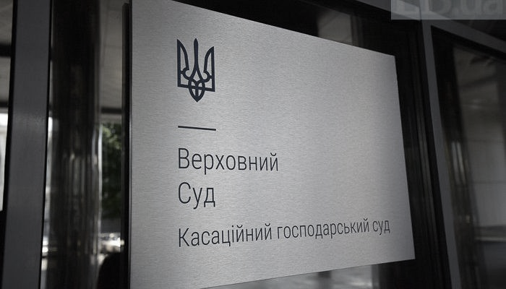
15 грудня
2017 року
Розпочав роботу Касаційний господарський суд у складі Верховного Суду

Slide 10
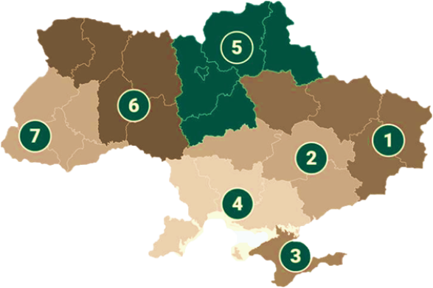
29 грудня
2017 року
Указом Президента України № 454/2017 ліквідовано 8 апеляційних господарських судів та утворено 7 апеляційних господарських судів в апеляційних округах

Slide 11
ЧИСЕЛЬНІСТЬ СУДДІВ
ШТАТНА
619
218
ФАКТИЧНА
461
158
45
43
МІСЦЕВИХ ГС
АПЕЛЯЦІЙНИХ ГС
КАСАЦІЙНОГО ГС ВС

Slide 12
У КАСАЦІЙНОМУ ГОСПОДАРСЬКОМУ СУДІ
У СКЛАДІ ВЕРХОВНОГО СУДУ У 2020 РОЦІ
ПЕРЕДАНО НА РОЗГЛЯД ВЕЛИКОЇ ПАЛАТИ ВС 87
РОЗГЛЯНУТО ВСЬОГО 9 867
РОЗГЛЯНУТО ПО СУТІ 5 878
НАДІЙШЛО 9 966
ПЕРЕБУВАЛО НА РОЗГЛЯДІ 11 557

Slide 14
Середній рівень навантаження
на суддів Касаційного господарського суду за 2020 рік
330

Slide 16
Середні терміни розгляду процесуальних звернень (дні)
Місцевими ГС
84
Апеляційними ГС
Касаційним ГС ВС
61
71

Slide 17
ДЯКУЮ ЗА УВАГУ!

